Slide 1

Tập làm văn
Tiết 48. Ôn tập về tả đồ vật
(Trang 66)

Slide 2



MỤC TIÊU
Lập được dàn ý cho bài văn tả đồ vật.
Trình bày bài văn miêu tả đồ vật theo dàn ý đã lập một cách rõ ràng, đúng ý.

Slide 3


NỘI DUNG
Chọn đề bài
01
02
Lập dàn ý
03
Trình bày miệng

Slide 4




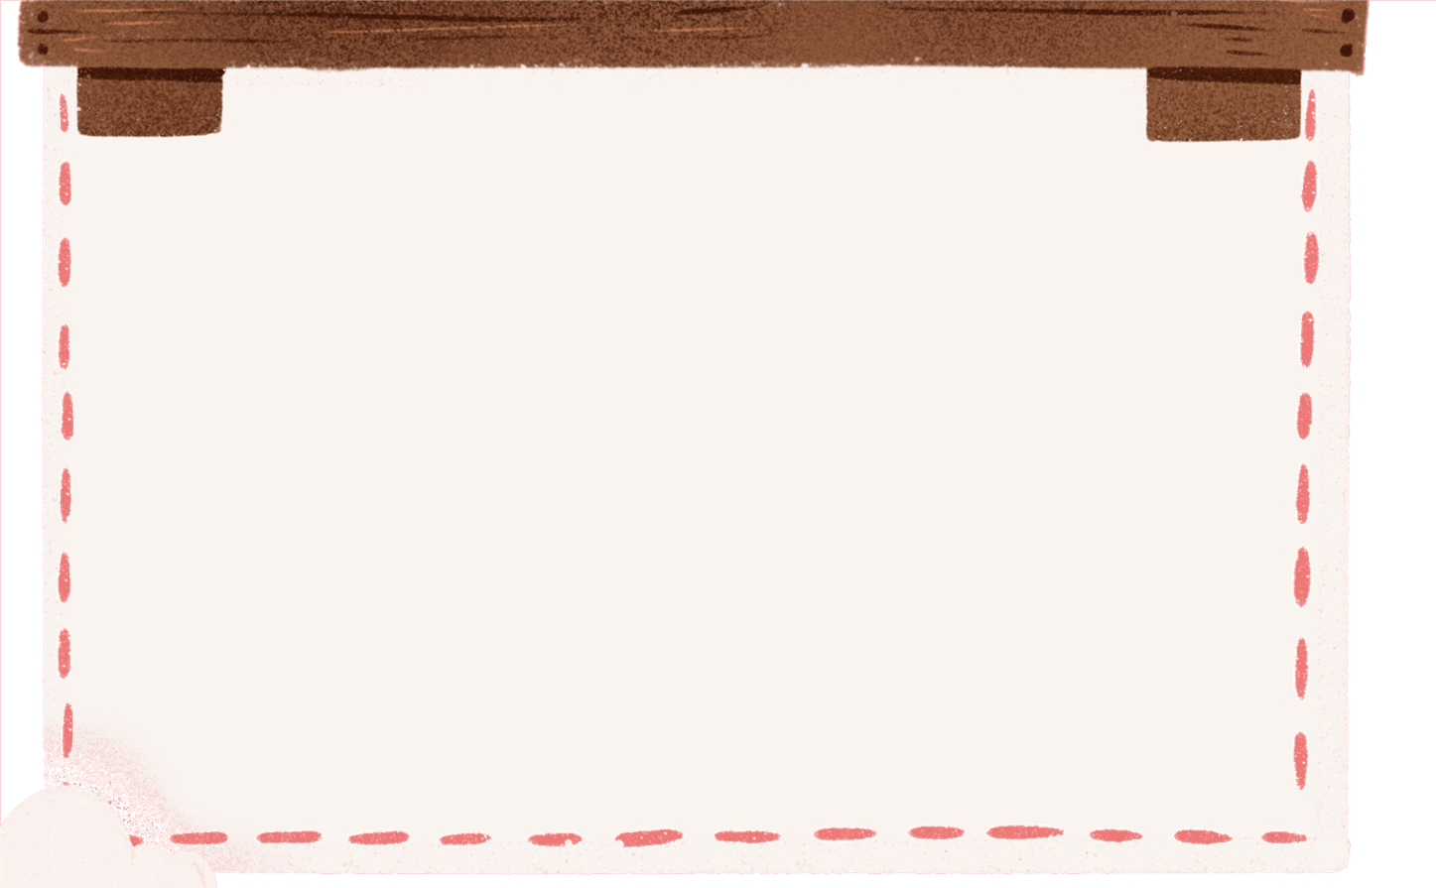






HOẠT ĐỘNG 1:
Chọn đề bài

Slide 5



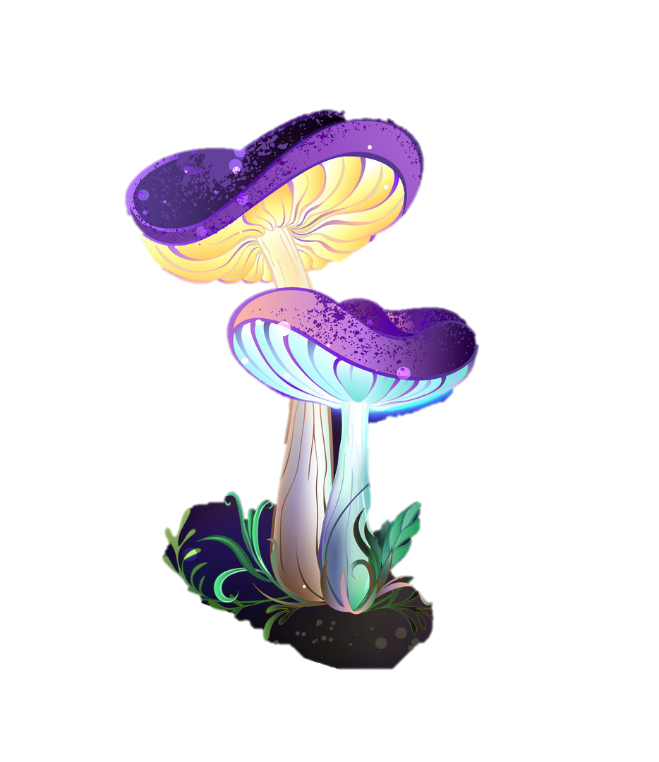
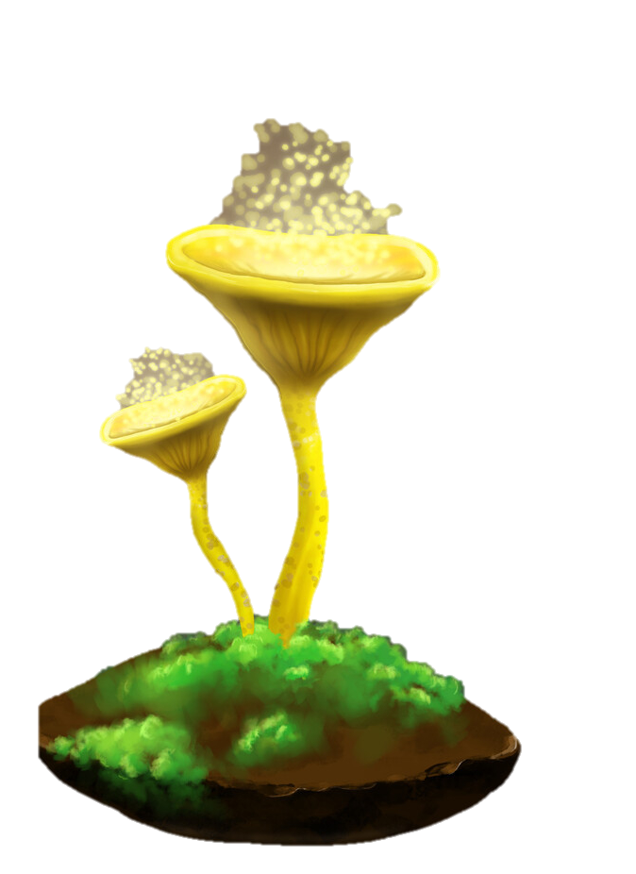
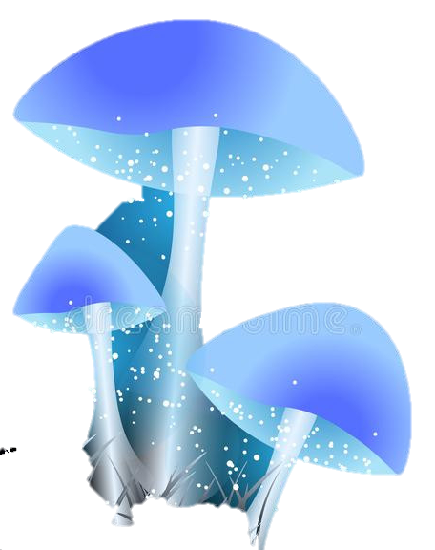

Vương quốc nấm
Xin chào các bạn, hãy cùng mình khám phá vương quốc nấm bằng cách giải những câu đố để tìm các đồ vật bí ẩn trong mỗi cây nấm nhé!

Slide 6


Quyển sách Tiếng Việt 5, tập hai
Thân hình chữ nhật
Chữ nghĩa đầy mình
Ai mà muốn giỏi
Sẽ phải nhìn tôi.

Slide 7
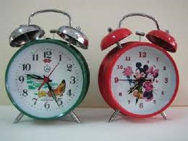
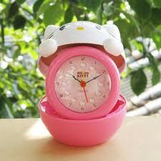
Cái đồng hồ báo thức
Rảnh rang kêu suốt ngày đêm
Nhắc em đi ngủ, nhắc em học bài
Một chàng chậm bước khoan thai
Một chàng chạy những bước dài thật nhanh.
Là cái gì?

Slide 8

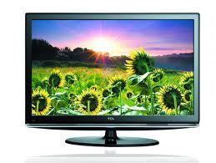
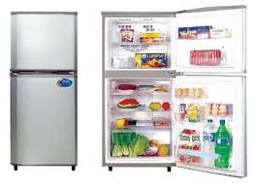

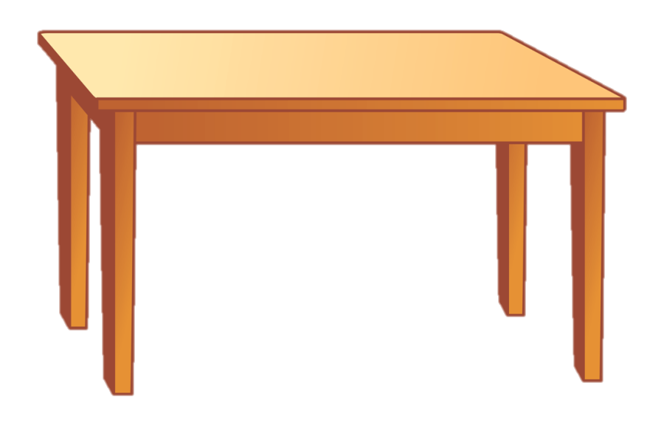
Cái bàn
Hãy kể tên một đồ vật trong nhà mà em yêu thích.
Mặt thì nhẵn thín phẳng lì
Tay thì chẳng có, chân thì bốn chân
Khi ngồi tiếp khách ân cần
Khi thì nhìn kẻ uống ăn chẳng thèm?
Đố là cái gì?

Slide 9
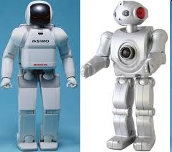
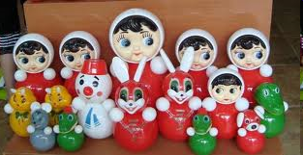


Búp bê
Hãy kể tên một đồ vật hoặc món quà có ý nghĩa sâu sắc với em.
Giống hệt như em bé
Đủ mặt mũi chân tay
Đặt xuống là ngủ ngay
Không đòi ăn đòi bế
Đố bé biết là gì?

Slide 10
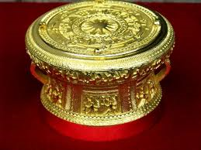
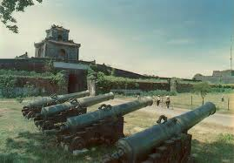
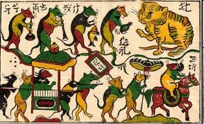
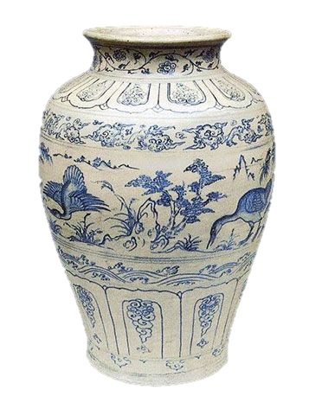
Lọ hoa
Hãy kể tên một đồ vật trong viện bảo tàng hoặc trong nhà truyền thống mà em đã có dịp quan sát.
Miệng tròn chứa nước quanh năm
Thích ở trên bàn ôm bó hoa tươi?

Slide 11

Lập dàn ý miêu tả một trong những đồ vật sau:
a) Quyển sách Tiếng Việt 5, tập hai.
b) Cái đồng hồ báo thức.
c) Một đồ vật trong nhà mà em yêu thích.
d) Một đồ vật hoặc món quà có ý nghĩa sâu sắc với em.
e) Một đồ vật trong viện bảo tàng hoặc trong nhà truyền thống mà em đã có dịp quan sát.

Slide 12
HOẠT ĐỘNG 2:
Lập dàn ý

Slide 13










Đại chiến khu rừng nấm
Hãy giúp những chú lùn tiêu diệt các yêu tinh để bảo vệ khu rừng nấm nhé.

Slide 14

Bài văn miêu tả đồ vật gồm có mấy phần? Đó là những phần nào?
A. 2 phần: Mở bài, thân bài.
B. 3 phần: Mở bài, thân bài, kết bài.
C. 4 phần: Giới thiệu, mở bài, thân bài, kết bài.

Slide 15
Mở bài ta cần nêu ý gì?
A. Đồ vật em định tả là gì?
B. Em thấy nó hoặc có nó khi nào?
C. Cả A và B đều đúng.

Slide 16
Có mấy cách mở bài?
A. 1 cách: Mở bài trực tiếp
B. 1 cách: Mở bài gián tiếp
C. 2 cách: Mở bài trực tiếp và mở bài gián tiếp

Slide 17
Thân bài ta cần tả những gì?
A. Bao quát hình dáng của đồ vật (nhìn từ xa, nhìn gần có gì đặc biệt về kích thước, màu sắc,..)
B. Tả các bộ phận của đồ vật (hình thù, màu sắc, kích thước của từng bộ phận; có thể tả từ ngoài vào trong, từ trên xuống dưới hoặc từ trong ra ngoài, từ đưới lên trên)
C. Nêu công dụng của đồ vật
D. Cả 3 ý trên đều đúng.
Notes:
Nhấp chọn vào đáp án đúng sẽ hiện lên màu xanh, con yêu tinh sẽ biến mất

Slide 18
Kết bài ta cần nêu ý gì?
A. Hình dáng bên ngoài của đồ vật đó.
B. Em có cảm nghĩ gì trước vẻ đẹp và công dụng của đồ vật?
C. Giới thiệu về đồ vật định tả.

Slide 19
Có mấy cách kết bài?
A. 1 cách: Kết bài mở rộng
B. 1 cách: Mở bài không mở rộng
C. 2 cách: Kết bài mở rộng và kết bài không mở rộng

Slide 20
Để bài văn tả đồ vật hay, sinh động, ta cần chú ý điều gì?
A. Tả lần lượt từng bộ phận nhưng tập trung tả kĩ bộ phận nào yêu thích có cảm xúc, có ấn tượng.
B. Sử dụng biện pháp nhân hóa, so sánh để miêu tả. Sử dụng các từ ngữ gợi tả gợi cảm để bài văn sinh động, giàu hình ảnh.
C. Cả A và B đều đúng.

Slide 21
Cảm ơn các bạn đã giúp đỡ nhé.

Slide 22
- Đồ vật em định tả là gì?
- Em thấy nó hoặc có nó khi nào?
Trực tiếp
Mở bài
Bài
văn
miêu
tả
đồ vật
Gián tiếp
Tả bao quát hình dáng của đồ vật (nhìn từ xa,
nhìn gần có gì đặc biệt về hình thù, kích thước, màu sắc,..)
Thân bài
Tả bộ phận nổi bật của đồ vật (có thể tả từ ngoài vào trong, từ trên xuống dưới từ trong ra ngoài hoặc từ dưới lên trên.
Kết bài
Em có cảm nghĩ gì trước vẻ đẹp và công dụng của đồ vật?
Mở rộng
Không
mở rộng

Slide 23


Em hãy chọn và lập dàn ý bài văn tả đồ vật mà em yêu thích.

Slide 24

DÀN Ý THAM KHẢO
I. Mở bài
Giới thiệu chiếc đồng hồ báo thức là vật gần gũi với em.
II. Thân bài
a) Tả bao quát
- Hình dáng, kích thước và chất liệu của cái đồng hồ
b) Tả chi tiết
- Tả chi tiết bên ngoài đồng hồ (mặt đồng hồ, các kim đồng hồ, nút điều khiển,...)
- Tả chi tiết bên trong đồng hồ (chỗ để pin,…)
- Tả hoạt động của đồng hồ (tiếng kim, tiếng chuông báo thức).
III. Kết bài
Nêu công dụng và tình cảm của em đối với chiếc đồng hồ báo thức.

Slide 25
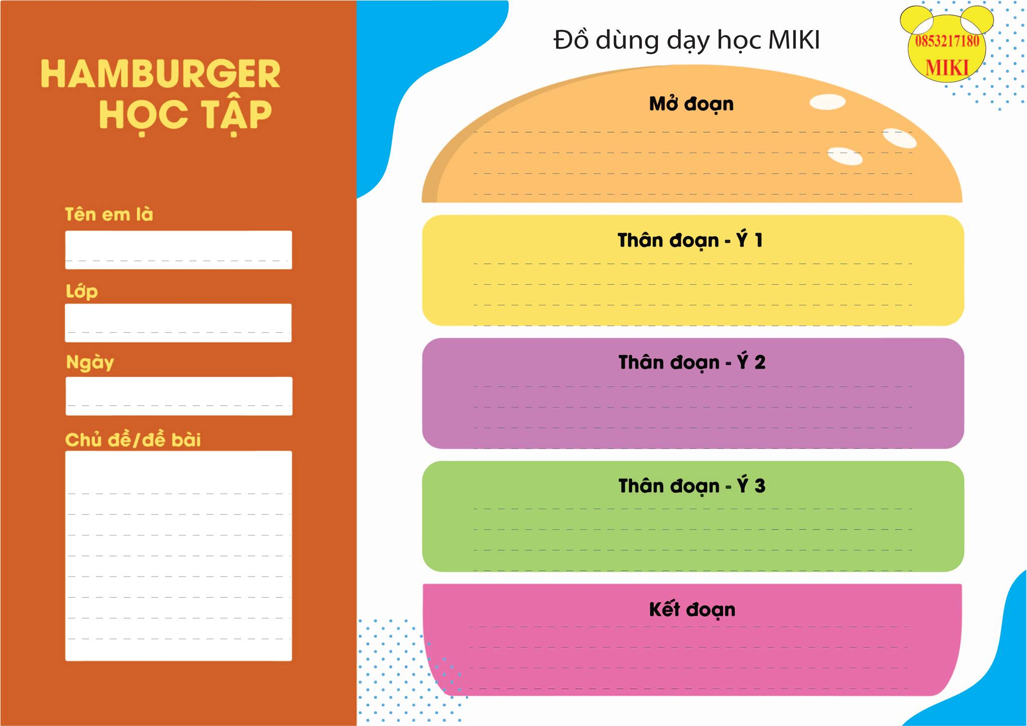
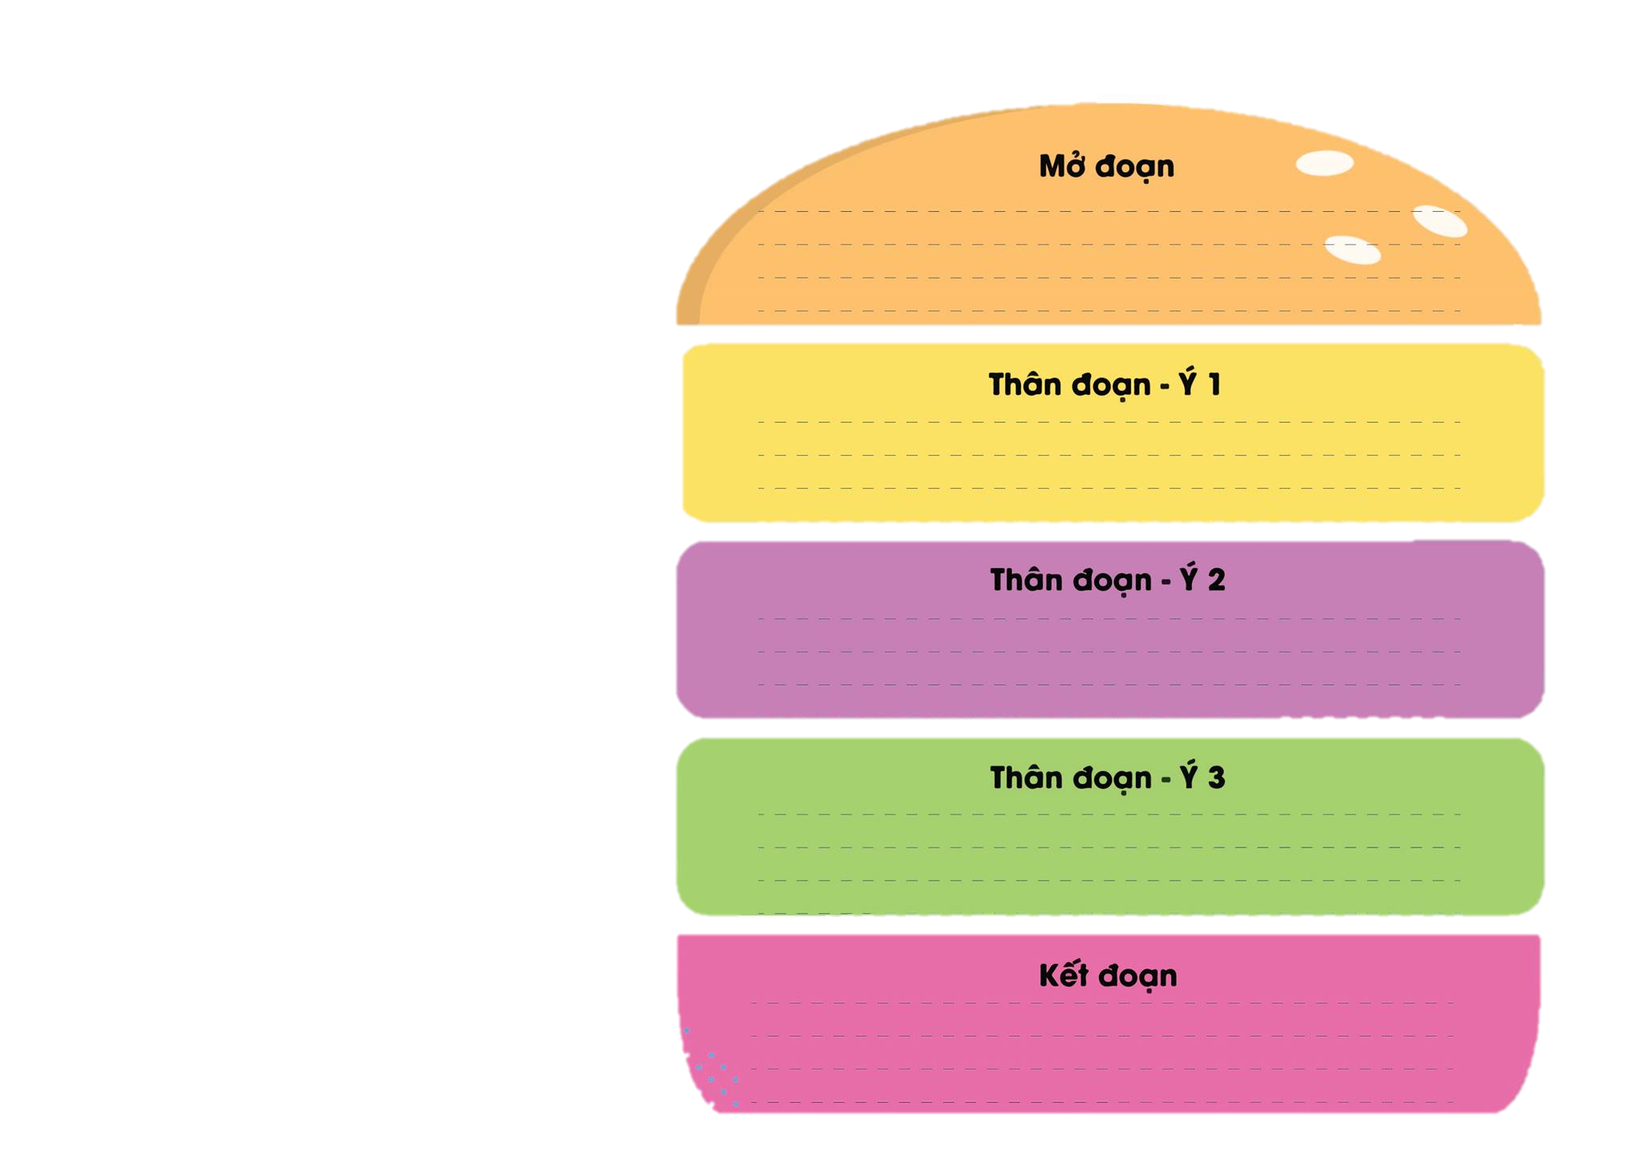





Chiếc đồng hồ báo thức em được tặng nhân ngày sinh nhật và là vật gần gũi với em nhất.
Đồng hồ là một khối hình hộp chữ nhật, vở được làm bằng nhựa, màu trắng sữa, đế nhựa màu cánh gián bóng loáng.
Đồng hồ rất đẹp, mặt số màu đen, có 4 kim: kim giờ to, ngắn; kim phút nhỏ, dài; kim giây mảnh mai; kim báo thức gầy màu vàng. Đồng hồ chạy bằng pin và hoạt động nhờ 2 nút điều khiển phía sau lưng.
Tả đồ vật mà em yêu thích
Tiếng kim chạy rất êm, đến gần nghe tích tắc, tích tắc. Tiếng nhạc chuông báo thức trong trẻo, ngân vang.
Chiếc đồng hồ lặng lẽ đếm thời gian. Đồng hồ giúp em làm việc đúng giờ. Em rất yêu quý chiếc đồng hồ và sẽ không để thời gian trôi qua vô ích.

Slide 26
Dàn ý Tả quyển sách Tiếng Việt lớp 5 tập 2
1. Mở bài:
- Học kì 2 đã đến, em được dùng bộ sách giáo khoa mới
- Trong các cuốn sách, em yêu thích nhất sách Tiếng Việt 5, tập hai.
2. Thân bài:
- Tả bao quát: Sách hình chữ nhật, dài khoảng 27cm, rộng khoảng 19 cm, màu chủ đạo là màu vàng cam.
- Tả chi tiết:
+ Bìa sách: in bằng giấy cứng, có màu vàng cam. Bìa trước có chữ "TIẾNG VIỆT”cỡ chữ to, màu vàng đất cùng với chữ số 5 màu xanh.
+ Mặt sau bìa sách: giới thiệu tên các quyển sách có trong bộ sách giáo khoa lớp 5, góc dưới bên phải của bìa có in giá tiền của quyển sách Tiếng Việt 5, tập hai.
+ Bài học được bố trí trong sách:
+ Sách có 187 trang, in chữ đen đều tăm tắp
- Sách được ghép các bức tranh minh hoạ dễ hiểu, phù hợp với nội dung bài học giúp em hứng thú hơn trong học tập.
- Nội dung cuốn sách gồm có 7 chủ điểm: Mỗi chủ điểm có 9 bài (trừ chủ điểm ôn tập)
- Các bài học có thông tin và hình ảnh đầy đủ, có phần thực hành và ứng dụng cụ thể.
- Công dụng của sách tiếng việt 5: giúp em học được nhiều bài đọc, nhiều dạng câu và dạng tập làm văn mới.
3. Kết bài:
Em rất quý cuốn sách, em xem đó là người bạn đồng hành của em trong chặng đường tiếp theo.

Slide 27
HOẠT ĐỘNG 3:
Trình bày miệng

Slide 28

TIÊU CHÍ ĐÁNH GIÁ
Nội dung
Cách trình bày
Bố cục đủ 3 phần.
Trình tự miêu tả hợp lý.
Diễn đạt trôi chảy, lời văn tự nhiên.
Tình cảm chân thành.

Slide 29

Chia sẻ

Slide 30
ĐÁNH GIÁ MỤC TIÊU
Lập được dàn ý cho bài văn tả đồ vật.
Trình bày bài văn miêu tả đồ vật theo dàn ý đã lập một cách rõ ràng, đúng ý.

Slide 31



Dặn dò
Em hoàn chỉnh dàn ý bài văn và chuẩn bị cho tiết kiểm tra viết.

